Slide 1
Bài 143
LUYỆN TẬP CHUNG
(Sách giáo khoa Toán 4 - Tập hai - Trang 70)

Slide 2
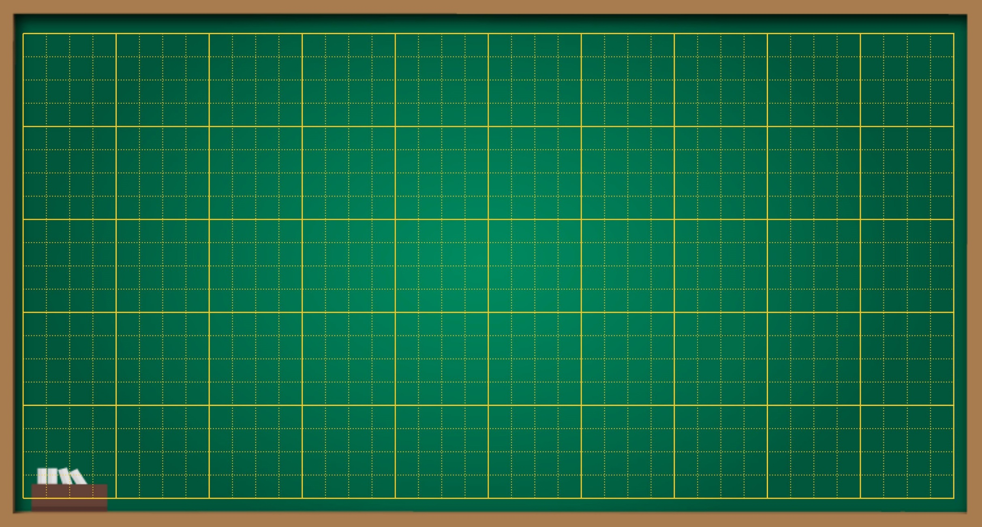
Thứ … ngày … tháng … năm ….
Bài 143
Luyện tập chung

Slide 3
$$=\frac{15}{18}+ \frac{7}{18}+\frac{2}{18}$$
= $\frac{24}{18}$ = $\frac{4}{3}$
$$=\frac{15}{21}− \frac{8}{21}$$
= $\frac{7}{21}$ = $\frac{1}{3}$
$$=\frac{9}{14}x \frac{7}{1}x\frac{11}{6}$$
= $\frac{231}{28}$

Slide 4
= $\frac{11}{25} × \left(\frac{35}{2}+ \frac{65}{2}\right)$
= $\frac{11}{25} x 50$
= $22$
= $\frac{9}{16} × \left(\frac{22}{15}+ \frac{6}{5}\right)$
= $\frac{9}{16} x \frac{8}{3}$
= $\frac{3}{2}$

Slide 5
$$\frac{4}{3}$$
$$\frac{6}{19}$$
$$\frac{5}{1}$$
$$\frac{1}{8}$$

Slide 6
VẬN DỤNG

Slide 7
Bài giải
Ngày đầu đội đó chuyển được số tấn hàng là:
690 x $\frac{2}{5}=276 \left(tấn\right)$
Đội còn lại số tấn hàng cần chuyển là:
690 – 276 = 414 (tấn)
Đáp số: 414 tấn

Slide 8
Chúc các em học tốt!

